Slide 1
第4章 RDD编程
《Spark编程基础（Python版，第2版）》

Slide 2

提纲
4.1 RDD编程基础
4.2 键值对RDD
4.3 数据读写
4.4 综合案例

Slide 3
4.1 RDD编程基础
4.1.1 RDD创建
4.1.2 RDD操作
4.1.3 持久化
4.1.4 分区
4.1.5 一个综合实例

Slide 4
4.1.1 RDD创建
1. 从文件系统中加载数据创建RDD
2. 通过并行集合（列表）创建RDD

Slide 5
4.1.1 RDD创建
1. 从文件系统中加载数据创建RDD
Spark采用textFile()方法来从文件系统中加载数据创建RDD
该方法把文件的URI作为参数，这个URI可以是：
  本地文件系统的地址
  或者是分布式文件系统HDFS的地址
  或者是Amazon S3的地址等等

Slide 6
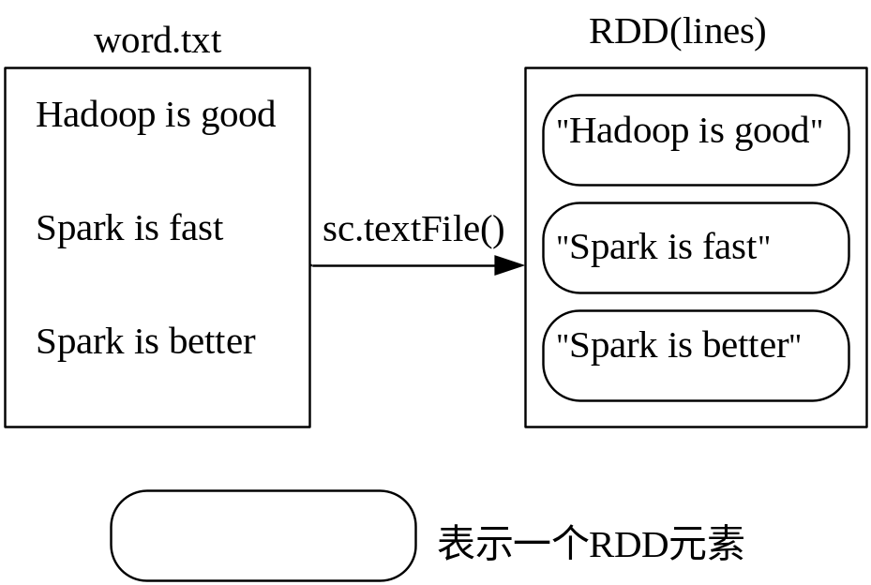
4.1.1 RDD创建
（1）从本地文件系统中加载数据创建RDD
>>> lines = sc.textFile("file:///usr/local/spark/mycode/rdd/word.txt")
>>> lines.foreach(print)
Hadoop is good
Spark is fast
Spark is better
图 从文件中加载数据生成RDD

Slide 7
4.1.1 RDD创建
在上述语句中，使用了Spark提供的SparkContext对象，名称为sc，这是pyspark启动的时候自动创建的，在交互式编程环境中可以直接使用。如果是编写独立应用程序，则可以通过如下语句生成SparkContext对象：
from pyspark import SparkConf, SparkContext
conf = SparkConf().setMaster("local").setAppName("My App")
sc = SparkContext(conf = conf)

Slide 8
4.1.1 RDD创建
如果要在PyCharm中调试程序，可以编写如下代码：
# coding:utf8
from pyspark import SparkConf, SparkContext
if __name__ == '__main__':
conf = SparkConf().setMaster("local[*]").setAppName("My App")
sc = SparkContext(conf = conf)
lines = sc.textFile("file:///usr/local/spark/mycode/rdd/word.txt")
lines.foreach(print)
sc.stop()

Slide 9
4.1.1 RDD创建
（2）从分布式文件系统HDFS中加载数据
>>> lines = sc.textFile("hdfs://localhost:9000/user/hadoop/word.txt")
>>> lines = sc.textFile("/user/hadoop/word.txt")
>>> lines = sc.textFile("word.txt")
三条语句是完全等价的，可以使用其中任意一种方式

Slide 10
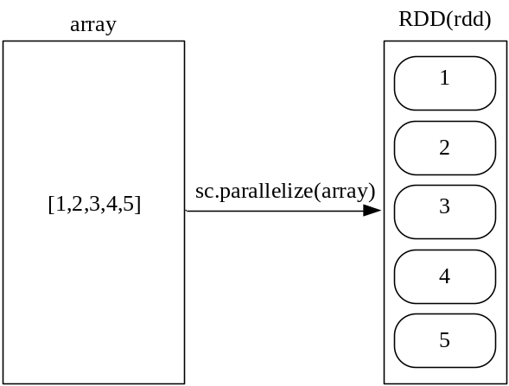
4.1.1 RDD创建
2. 通过并行集合（列表）创建RDD
可以调用SparkContext的parallelize方法，在Driver中一个已经存在的集合（列表）上创建。
>>> array = [1,2,3,4,5]
>>> rdd = sc.parallelize(array)
>>> rdd.foreach(print)
1
2
3
4
5
或者，也可以从列表中创建：
图 从数组创建RDD示意图

Slide 11
4.1.2 RDD操作
1. 转换操作
2. 行动操作
3. 惰性机制

Slide 12
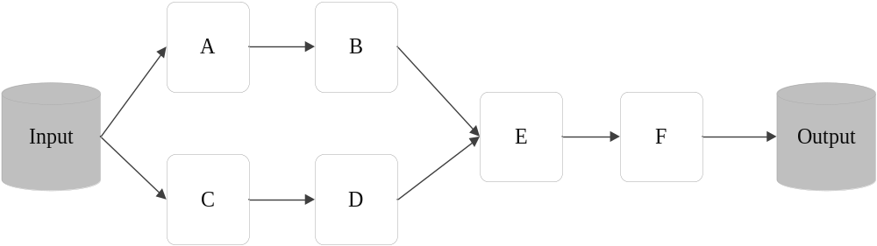
4.1.2 RDD操作
1. 转换操作
对于RDD而言，每一次转换操作都会产生不同的RDD，供给下一个“转换”使用
转换得到的RDD是惰性求值的，也就是说，整个转换过程只是记录了转换的轨迹，并不会发生真正的计算，只有遇到行动操作时，才会发生真正的计算，开始从血缘关系源头开始，进行物理的转换操作
转换
创建
转换
转换
动作
转换
转换
创建

Slide 13
4.1.2 RDD操作
1. 转换操作
表 常用的RDD转换操作API
操作 | 含义
filter(func) | 筛选出满足函数func的元素，并返回一个新的数据集
map(func) | 将每个元素传递到函数func中，并将结果返回为一个新的数据集
mapPartitions(func) | 对RDD中的每个分区的迭代器对象进行操作，将每个迭代器对象传递到函数func中，并将结果返回为一个新的数据集
flatMap(func) | 与map()相似，但每个输入元素都可以映射到0或多个输出结果
groupBy(func) | 对数据集按照指定的规则进行分组
groupByKey() | 应用于(K,V)键值对的数据集时，返回一个新的(K, Iterable)形式的数据集
reduceByKey(func) | 应用于(K,V)键值对的数据集时，返回一个新的(K, V)形式的数据集，其中每个值是将每个key传递到函数func中进行聚合后的结果
filter(func) | 筛选出满足函数func的元素，并返回一个新的数据集

Slide 14
4.1.2 RDD操作
表 常用的RDD转换操作API（续表）
操作 | 含义
sortBy(func) | 根据一定的规则对数据进行排序
distinct | 对RDD内部的元素进行去重，并把去重后的元素放到新的RDD中
union | 对两个RDD进行并集运算，并返回新的RDD
intersection | 对两个RDD进行交集运算，并返回新的RDD
subtract | 对两个RDD进行差集运算，并返回新的RDD
zip | 把两个RDD中的元素以键值对的形式进行合并

Slide 15
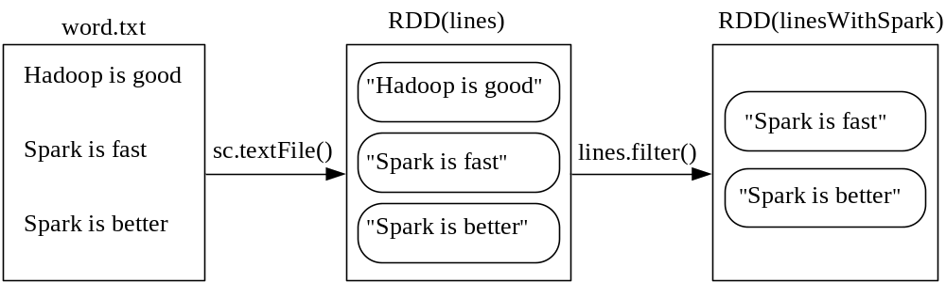
4.1.2 RDD操作
1. 转换操作
filter(func)：筛选出满足函数func的元素，并返回一个新的数据集
>>> lines = sc.textFile("file:///usr/local/spark/mycode/rdd/word.txt")
>>> linesWithSpark = lines.filter(lambda line: "Spark" in line)
>>> linesWithSpark.foreach(print)
Spark is better
Spark is fast
图 filter()操作实例执行过程示意图

Slide 16
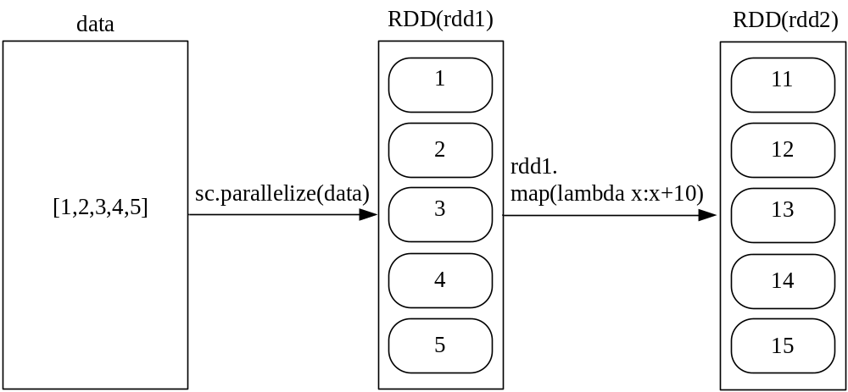
4.1.2 RDD操作
1. 转换操作
map(func)
map(func)操作将每个元素传递到函数func中，并将结果返回为一个新的数据集
>>> data = [1,2,3,4,5]
>>> rdd1 = sc.parallelize(data)
>>> rdd2 = rdd1.map(lambda x:x+10)
>>> rdd2.foreach(print)
11
13
12
14
15
图 map()操作实例执行过程示意图

Slide 17
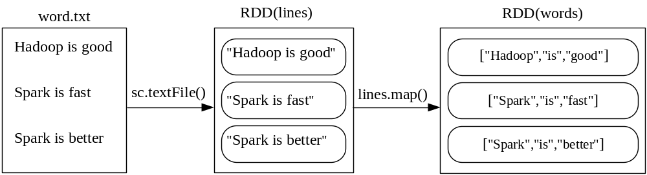
4.1.2 RDD操作
1. 转换操作
map(func)
另外一个实例
>>> lines = sc.textFile("file:///usr/local/spark/mycode/rdd/word.txt")
>>> words = lines.map(lambda line:line.split(" "))
>>> words.foreach(print)
['Hadoop', 'is', 'good']
['Spark', 'is', 'fast']
['Spark', 'is', 'better']
图 map()操作实例执行过程示意图

Slide 18
4.1.2 RDD操作
在上面的例子中，我们传递给map()算子的是一个Labmda表达式，实际上，也可以单独定义一个方法传递给map()算子，实现代码如下：
# coding:utf8
from pyspark import SparkConf, SparkContext
if __name__ == '__main__':
conf = SparkConf().setMaster("local[*]").setAppName("My App")
sc = SparkContext(conf = conf)
data = [1,2,3,4,5]
rdd1 = sc.parallelize(data)
def add(data):
return data + 10
print(rdd1.map(add).collect())
sc.stop()

Slide 19
4.1.2 RDD操作
mapPartitions(func)
map算子是对RDD中的每一个元素进行操作，mapPartitions算子则是对RDD中的每个分区的迭代器进行操作。mapPartitions的优势是可以提高性能，比如，对一个含有100条日志数据的分区进行操作，使用map时，函数要执行100次计算。使用mapPartitions操作之后，一个任务会一次性接收一个分区内的所有数据，统一执行一次计算。如果map执行的过程中还需要创建对象，比如创建Redis连接或者JDBC连接等，那么，map需要为每个元素创建一个连接，而mapPartitions只需要为每个分区创建一个连接，这样就大大降低了数据库连接的开销。mapPartitons的缺点是，如果一个分区有很多数据，一次函数处理可能会导致内存溢出，而普通的map一般不会导致内存溢出。

Slide 20
4.1.2 RDD操作
下面是一个具体实例：
# coding:utf8
from pyspark import SparkConf, SparkContext
if __name__ == '__main__':
conf = SparkConf().setMaster("local[*]").setAppName("My App")
sc = SparkContext(conf = conf)
rdd1 = sc.parallelize([1, 2, 3, 4], 2) # 设置两个分区
def myFunction(iter):
result = list()
print("=============")
for it in iter:
result.append(it*2)
return result
rdd2 = rdd1.mapPartitions(myFunction)
print(rdd2.collect())
sc.stop()

Slide 21
4.1.2 RDD操作
程序的执行结果如下：
=============
=============
[2, 4, 6, 8]
从程序执行结果可以看出，由于在程序中设置了两个分区，所以，myFunction被调用了2次，而不是4次。

Slide 22
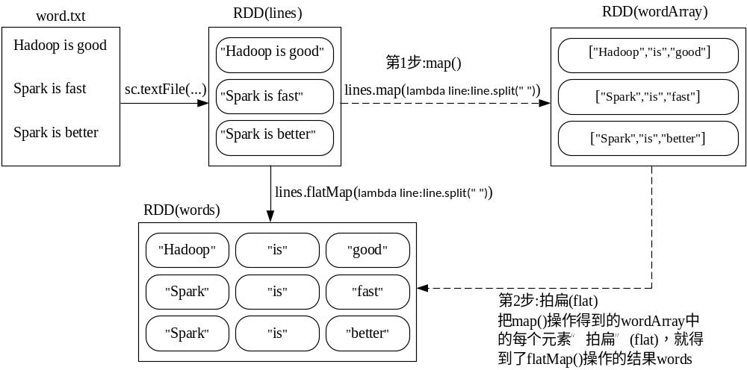
4.1.2 RDD操作
1. 转换操作
flatMap(func)
>>> lines = sc.textFile("file:///usr/local/spark/mycode/rdd/word.txt")
>>> words = lines.flatMap(lambda line:line.split(" "))
图 flatMap()操作实例执行过程示意图

Slide 23
4.1.2 RDD操作
groupBy()
groupBy()用于对数据集按照指定规则进行分组。下面给出一个简单实例，代码如下：
>>> rdd1 = sc.parallelize(["Hadoop", "Spark", "Storm", "Flink", "Flume"])
>>> rdd2 = rdd1.groupBy(lambda x:x[0])
>>> rdd2.collect()
[('S', <pyspark.resultiterable.ResultIterable object at 0x7fda9f0a6b20>), ('H', <pyspark.resultiterable.ResultIterable object at 0x7fda9f08b310>), ('F', <pyspark.resultiterable.ResultIterable object at 0x7fda9f08b4c0>)]
上面代码的含义是，根据单词的首字母进行分组，首字母相同的单词会被分到同一个组中。

Slide 24
4.1.2 RDD操作
1. 转换操作
groupByKey()
groupByKey()应用于(K,V)键值对的数据集时，返回一个新的(K, Iterable)形式的数据集
>>> words = sc.parallelize([("Hadoop",1),("is",1),("good",1), \
... ("Spark",1),("is",1),("fast",1),("Spark",1),("is",1),("better",1)])
>>> words1 = words.groupByKey()
>>> words1.foreach(print)
('Hadoop', <pyspark.resultiterable.ResultIterable object at 0x7fb210552c88>)
('better', <pyspark.resultiterable.ResultIterable object at 0x7fb210552e80>)
('fast', <pyspark.resultiterable.ResultIterable object at 0x7fb210552c88>)
('good', <pyspark.resultiterable.ResultIterable object at 0x7fb210552c88>)
('Spark', <pyspark.resultiterable.ResultIterable object at 0x7fb210552f98>)
('is', <pyspark.resultiterable.ResultIterable object at 0x7fb210552e10>)

Slide 25
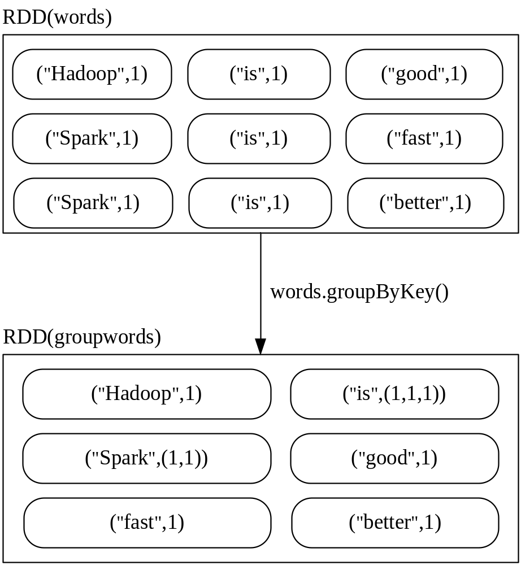
4.1.2 RDD操作
1. 转换操作
groupByKey()
图 groupByKey()操作实例执行过程示意图

Slide 26
4.1.2 RDD操作
1. 转换操作
reduceByKey(func)
reduceByKey(func)应用于(K,V)键值对的数据集时，返回一个新的(K, V)形式的数据集，其中的每个值是将每个key传递到函数func中进行聚合后得到的结果
>>> words = sc.parallelize([("Hadoop",1),("is",1),("good",1),("Spark",1), \
... ("is",1),("fast",1),("Spark",1),("is",1),("better",1)])
>>> words1 = words.reduceByKey(lambda a,b:a+b)
>>> words1.foreach(print)
('good', 1)
('Hadoop', 1)
('better', 1)
('Spark', 2)
('fast', 1)
('is', 3)

Slide 27
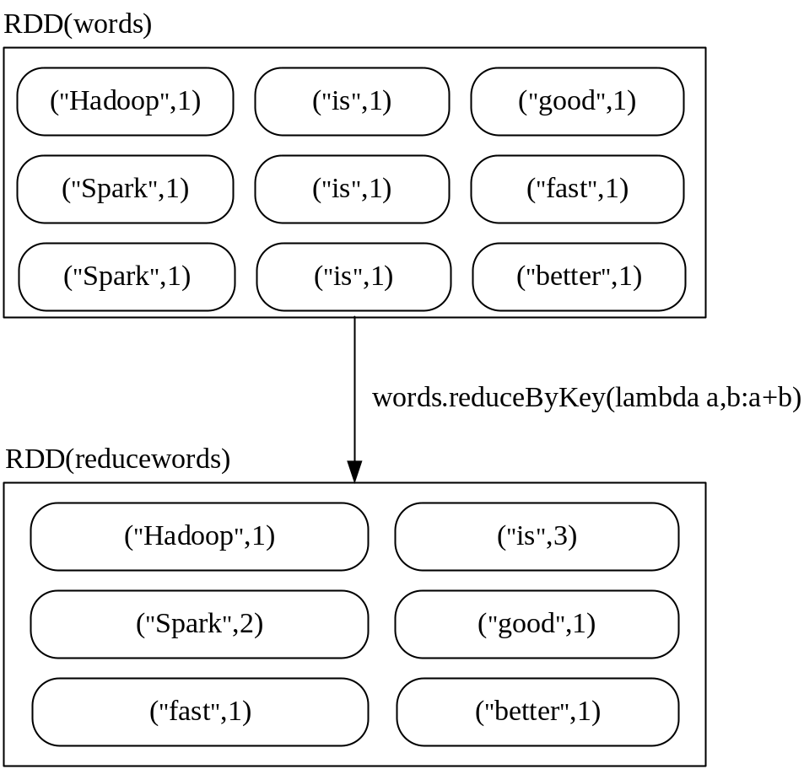
5.1.2 RDD操作
1. 转换操作
reduceByKey(func)
图 reduceByKey()操作实例执行过程示意图

Slide 28
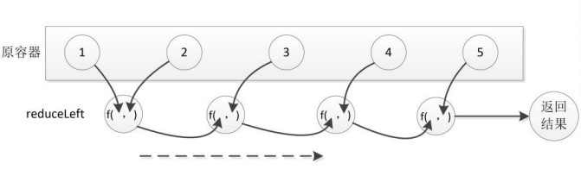
4.1.2 RDD操作
1. 转换操作
reduceByKey(func)
rdd.reduceByKey(lambda a,b:a+b)
<“spark”,<1,1,1>>

Slide 29
4.1.2 RDD操作
sortBy(func)
sortBy(func)会根据一定的规则对数据进行排序。下面是一个具体实例：
>>> rdd1 = sc.parallelize([3, 1, 2, 4],1) # 设置1个分区，保证全局有序
>>> rdd2 = rdd1.sortBy(lambda x:x)
>>> rdd2.foreach(print)
1
2
3
4
>>> rdd2 = rdd1.sortBy(lambda x:x,False) #使用参数False，实现降序排序
>>> rdd2.foreach(print)
4
3
2
1

Slide 30
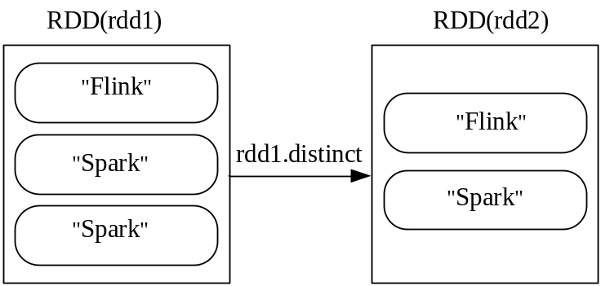
4.1.2 RDD操作
distinct
distinct操作会对RDD内部的元素进行去重，并把去重后的元素放到新的RDD中。该方法实际是对map方法及reduceByKey方法的封装。这里给出一个简单实例，代码如下：
>>> rdd1 = sc.parallelize(["Flink","Spark","Spark"])
>>> rdd2 = rdd1.distinct()
>>> rdd2.foreach(print)
Flink
Spark
如图5-9所示，rdd1中有三个元素，即"Flink"、"Spark"和"Spark"，执行rdd1.distinct语句以后，两个重复的元素"Spark"就会被去掉一个，只保留一个，得到的结果rdd2中只会包含两个元素，即"Flink"和"Spark"。

Slide 31
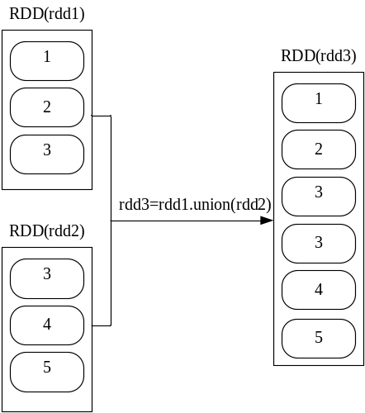
4.1.2 RDD操作
union
union操作会对两个RDD进行并集运算，并返回新的RDD，整个过程不会对元素进行去重。下面是一个具体实例。
>>> rdd1 = sc.parallelize([1,2,3])
>>> rdd2 = sc.parallelize([3,4,5])
>>> rdd3 = rdd1.union(rdd2)
>>> rdd3.collect()
[1, 2, 3, 3, 4, 5]
如图5-10所示，rdd1中有三个元素，即1、2和3，rdd2中有三个元素，即3、4和5，执行rdd1.union(rdd2)以后得到的结果rdd3中，包含了6个元素，即1、2、3、3、4和5，可以看出，整个过程没有对元素进行去重。

Slide 32
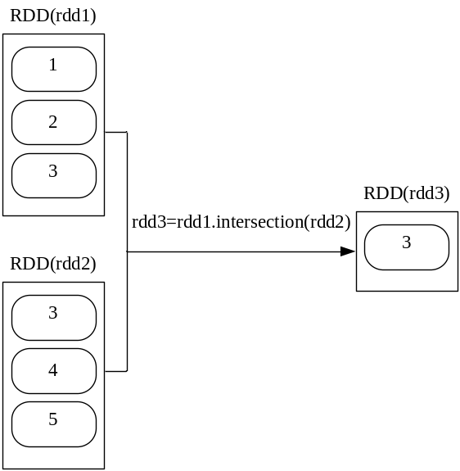
4.1.2 RDD操作
intersection
intersection操作会对两个RDD进行交集运算，并返回新的RDD。下面是一个具体实例。
>>> rdd1 = sc.parallelize([1,2,3])
>>> rdd2 = sc.parallelize([3,4,5])
>>> rdd3 = rdd1.intersection (rdd2)
>>> rdd3.collect()
[3]
如图5-11所示，rdd1中有三个元素，即1、2和3，rdd2中有三个元素，即3、4和5，执行rdd1.intersection (rdd2)以后得到的结果rdd3中，包含了1个元素，即3。

Slide 33
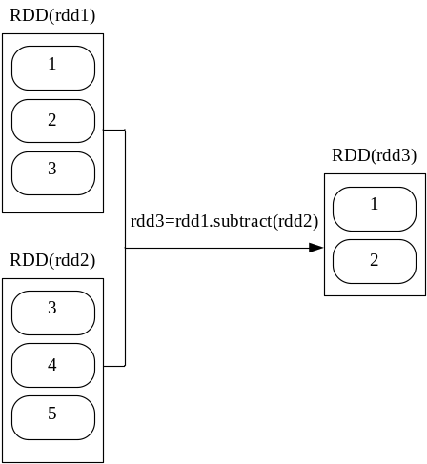
4.1.2 RDD操作
subtract
subtract操作会对两个RDD进行差集运算，并返回新的RDD，整个过程不会对元素去重。下面是一个具体实例。
>>> rdd1 = sc.parallelize([1,2,3])
>>> rdd2 = sc.parallelize([3,4,5])
>>> rdd3 = rdd1.subtract (rdd2)
>>> rdd3.collect()
[1, 2]
如图5-12所示，rdd1中有三个元素，即1、2和3，rdd2中有三个元素，即3、4和5，执行rdd1.subtract(rdd2)以后得到的结果rdd3中，包含了2个元素，即1和2，也就是说，最终返回的是在rdd1中存在但不在rdd2中的元素。

Slide 34
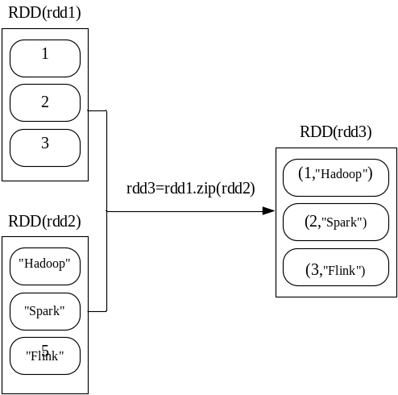
4.1.2 RDD操作
zip
zip操作会把两个RDD中的元素以键值对的形式进行合并。需要注意的是，在使用zip操作时，需要确保两个RDD中的元素个数是相同的。下面是一个具体实例。
>>> rdd1 = sc.parallelize([1,2,3])
>>> rdd2 = sc.parallelize(["Hadoop","Spark","Flink"])
>>> rdd3 = rdd1.zip (rdd2)
>>> rdd3.collect()
[(1, 'Hadoop'), (2, 'Spark'), (3, 'Flink')]
如图5-13所示，rdd1中有三个元素，即1、2和3，rdd2中有三个元素，即"Hadoop"、"Spark"和"Flink"，执行rdd1.zip(rdd2)以后得到的结果rdd3中，包含了3个元素，即(1,"Hadoop")、(2,"Spark")和(3,"Flink")。

Slide 35
4.1.2 RDD操作
2. 行动操作
行动操作是真正触发计算的地方。Spark程序执行到行动操作时，才会执行真正的计算，从文件中加载数据，完成一次又一次转换操作，最终，完成行动操作得到结果。
表 常用的RDD行动操作API
操作 | 含义
count() | 返回数据集中的元素个数
collect() | 以数组的形式返回数据集中的所有元素
first() | 返回数据集中的第一个元素
take(n) | 以数组的形式返回数据集中的前n个元素
reduce(func) | 通过函数func（输入两个参数并返回一个值）聚合数据集中的元素
foreach(func) | 将数据集中的每个元素传递到函数func中运行
countByKey() | 对于键值对类型的RDD进行计算，统计出每个键出现的次数
aggregate(zeroValue, seqOp, combOp) | 首先使用函数seqOp把每个分区的元素进行聚合，然后使用函数combOp对所有分区进行聚合，在聚合时可以使用初始值zeroValue

Slide 36
4.1.2 RDD操作
>>> rdd = sc.parallelize([1,2,3,4,5])
>>> rdd.count()
5
>>> rdd.first()
1
>>> rdd.take(3)
[1, 2, 3]
>>> rdd.reduce(lambda a,b:a+b)
15
>>> rdd.collect()
[1, 2, 3, 4, 5]
>>> rdd.foreach(lambda elem:print(elem))
1
2
3
4
5

Slide 37
4.1.2 RDD操作
下面再给与一个关于countByKey算子的实例：
>> rdd = sc.parallelize([("hadoop",1),("spark",1),("spark",1)])
>>> result = rdd.countByKey()
>>> print(result)
defaultdict(<class 'int'>, {'hadoop': 1, 'spark': 2})
最后，给出一个关于aggregate算子的实例：
>>> rdd1 = sc.parallelize([1, 2, 3, 4], 2)
>>> result = rdd1.aggregate(0,lambda a,b:a+b,lambda a,b:a+b)
>>> print(result)
10

Slide 38
4.1.2 RDD操作
3.惰性机制
所谓的“惰性机制”是指，整个转换过程只是记录了转换的轨迹，并不会发生真正的计算，只有遇到行动操作时，才会触发“从头到尾”的真正的计算
这里给出一段简单的语句来解释Spark的惰性机制
>>> lines = sc.textFile("file:///usr/local/spark/mycode/rdd/word.txt")
>>> lineLengths = lines.map(lambda s:len(s))
>>> totalLength = lineLengths.reduce(lambda a,b:a+b)
>>> print(totalLength)

Slide 39
4.1.3 持久化
在Spark中，RDD采用惰性求值的机制，每次遇到行动操作，都会从头开始执行计算。每次调用行动操作，都会触发一次从头开始的计算。这对于迭代计算而言，代价是很大的，迭代计算经常需要多次重复使用同一组数据
下面就是多次计算同一个RDD的例子：
>>> list = ["Hadoop","Spark","Hive"]
>>> rdd = sc.parallelize(list)
>>> print(rdd.count()) //行动操作，触发一次真正从头到尾的计算
3
>>> print(','.join(rdd.collect())) //行动操作，触发一次真正从头到尾的计算
Hadoop,Spark,Hive

Slide 40
4.1.3 持久化
可以通过持久化（缓存）机制避免这种重复计算的开销
可以使用persist()方法对一个RDD标记为持久化
之所以说“标记为持久化”，是因为出现persist()语句的地方，并不会马上计算生成RDD并把它持久化，而是要等到遇到第一个行动操作触发真正计算以后，才会把计算结果进行持久化
持久化后的RDD将会被保留在计算节点的内存中被后面的行动操作重复使用

Slide 41
4.1.3 持久化
persist()的圆括号中包含的是持久化级别参数：
persist(MEMORY_ONLY)：表示将RDD作为反序列化的对象存储于JVM中，如果内存不足，就要按照LRU原则替换缓存中的内容
persist(MEMORY_AND_DISK)表示将RDD作为反序列化的对象存储在JVM中，如果内存不足，超出的分区将会被存放在硬盘上
一般而言，使用cache()方法时，会调用persist(MEMORY_ONLY)
可以使用unpersist()方法手动地把持久化的RDD从缓存中移除

Slide 42
4.1.3 持久化
针对上面的实例，增加持久化语句以后的执行过程如下：
>>> list = ["Hadoop","Spark","Hive"]
>>> rdd = sc.parallelize(list)
>>> rdd.cache() #会调用persist(MEMORY_ONLY)，但是，语句执行到这里，并不会缓存rdd，因为这时rdd还没有被计算生成
>>> print(rdd.count()) #第一次行动操作，触发一次真正从头到尾的计算，这时上面的rdd.cache()才会被执行，把这个rdd放到缓存中
3
>>> print(','.join(rdd.collect())) #第二次行动操作，不需要触发从头到尾的计算，只需要重复使用上面缓存中的rdd
Hadoop,Spark,Hive

Slide 43
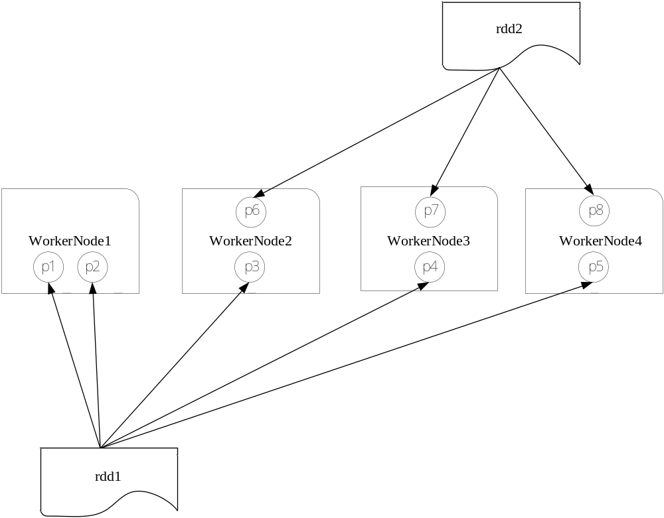
4.1.4 分区
RDD是弹性分布式数据集，通常RDD很大，会被分成很多个分区，分别保存在不同的节点上
1.分区的作用
（1）增加并行度
图 RDD分区被保存到不同节点上

Slide 44
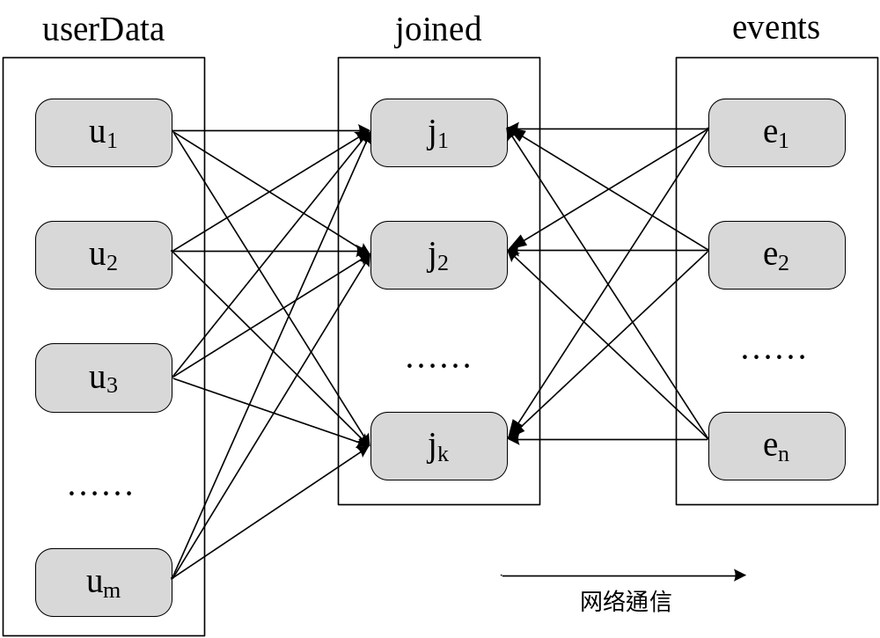
4.1.4 分区
1.分区的作用
（2）减少通信开销
UserData（UserId，UserInfo）
Events（UserID，LinkInfo）
UserData 和Events 表进行连接操作，获得
（UserID，UserInfo，LinkInfo）
图 未分区时对UserData和Events两个表进行连接操作

Slide 45
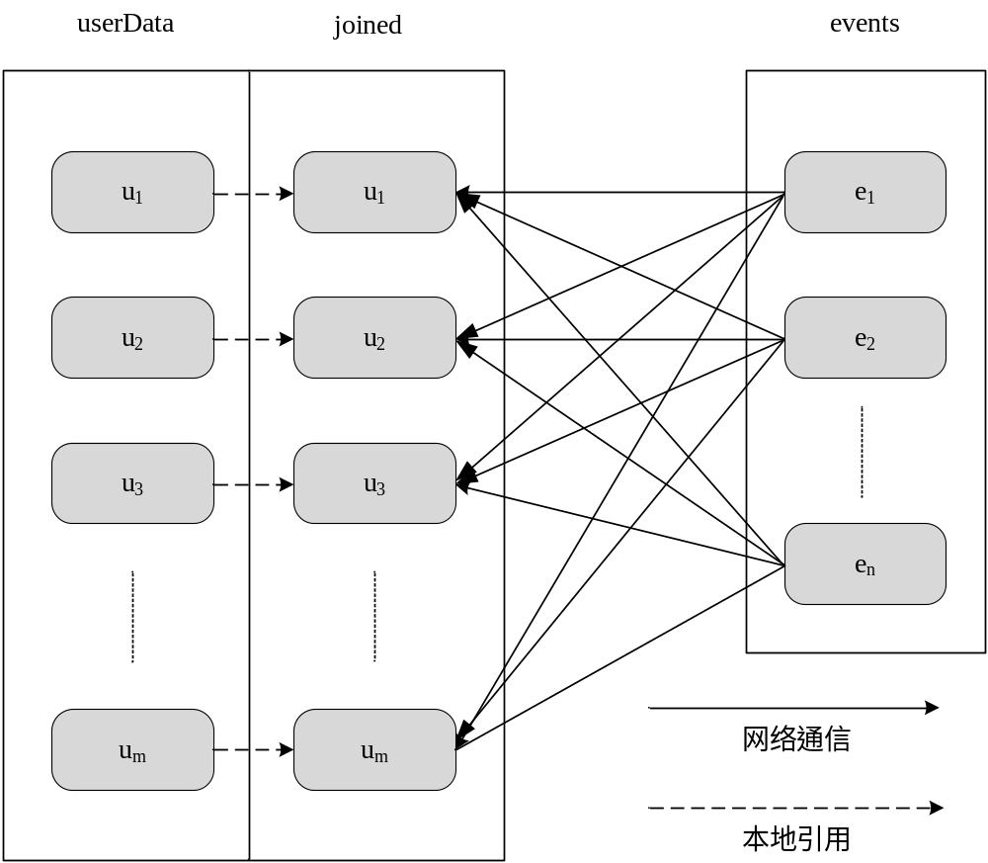
4.1.4 分区
1.分区的作用
（2）减少通信开销
UserData（UserId，UserInfo）
Events（UserID，LinkInfo）
UserData 和Events 表进行连接操作，获得
（UserID，UserInfo，LinkInfo）
图 采用分区以后对UserData和Events两个表进行连接操作

Slide 46
4.1.4 分区
2.RDD分区原则
RDD分区的一个原则是使得分区的个数尽量等于集群中的CPU核心（core）数目
对于不同的Spark部署模式而言（本地模式、Standalone模式、YARN模式、Mesos模式），都可以通过设置spark.default.parallelism这个参数的值，来配置默认的分区数目，一般而言：
*本地模式：默认为本地机器的CPU数目，若设置了local[N],则默认为N
*Apache Mesos：默认的分区数为8
*Standalone或YARN：在“集群中所有CPU核心数目总和”和“2”二者中取较大值作为默认值

Slide 47
4.1.4 分区
3.设置分区的个数
（1）创建RDD时手动指定分区个数
在调用textFile()和parallelize()方法的时候手动指定分区个数即可，语法格式如下：
sc.textFile(path, partitionNum)
其中，path参数用于指定要加载的文件的地址，partitionNum参数用于指定分区个数。
>>> list = [1,2,3,4,5]
>>> rdd = sc.parallelize(list,2) //设置两个分区

Slide 48
4.1.4 分区
3.设置分区的个数
（2）使用reparititon方法重新设置分区个数
通过转换操作得到新 RDD 时，直接调用 repartition 方法即可。例如：
>>> data = sc.parallelize([1,2,3,4,5],2)
>>> len(data.glom().collect()) #显示data这个RDD的分区数量
2
>>> rdd = data.repartition(1) #对data这个RDD进行重新分区
>>> len(rdd.glom().collect()) #显示rdd这个RDD的分区数量
1

Slide 49
4.1.4 分区
4.自定义分区方法
Spark提供了自带的HashPartitioner（哈希分区）与RangePartitioner（区域分区），能够满足大多数应用场景的需求。与此同时，Spark也支持自定义分区方式，即通过提供一个自定义的分区函数来控制RDD的分区方式，从而利用领域知识进一步减少通信开销

Slide 50
4.1.4 分区
实例：根据key值的最后一位数字，写到不同的文件
例如：
10写入到part-00000
11写入到part-00001
.
.
.
19写入到part-00009

Slide 51
4.1.4 分区
TestPartitioner.py
from pyspark import SparkConf, SparkContext
def MyPartitioner(key):
print("MyPartitioner is running")
print('The key is %d' % key)
return key%10
def main():
print("The main function is running")
conf = SparkConf().setMaster("local").setAppName("MyApp")
sc = SparkContext(conf = conf)
data = sc.parallelize(range(10),5)
data.map(lambda x:(x,1)) \
.partitionBy(10,MyPartitioner) \
.map(lambda x:x[0]) \
.saveAsTextFile("file:///usr/local/spark/mycode/rdd/partitioner")
if __name__ == '__main__':
main()

Slide 52
4.1.4 分区
使用如下命令运行TestPartitioner.py：
$ cd /usr/local/spark/mycode/rdd
$ python3 TestPartitioner.py
或者，使用如下命令运行TestPartitioner.py：
$ cd /usr/local/spark/mycode/rdd
$ /usr/local/spark/bin/spark-submit TestPartitioner.py
程序运行结果会返回如下信息：
The main function is running
MyPartitioner is running
The key is 0
MyPartitioner is running
The key is 1
……
MyPartitioner is running
The key is 9

Slide 53
4.1.5 一个综合实例
假设有一个本地文件word.txt，里面包含了很多行文本，每行文本由多个单词构成，单词之间用空格分隔。可以使用如下语句进行词频统计（即统计每个单词出现的次数）：
>>> lines = sc. \
... textFile("file:///usr/local/spark/mycode/rdd/word.txt")
>>> wordCount = lines.flatMap(lambda line:line.split(" ")). \
... map(lambda word:(word,1)).reduceByKey(lambda a,b:a+b)
>>> print(wordCount.collect())
[('good', 1), ('Spark', 2), ('is', 3), ('better', 1), ('Hadoop', 1), ('fast', 1)]

Slide 54
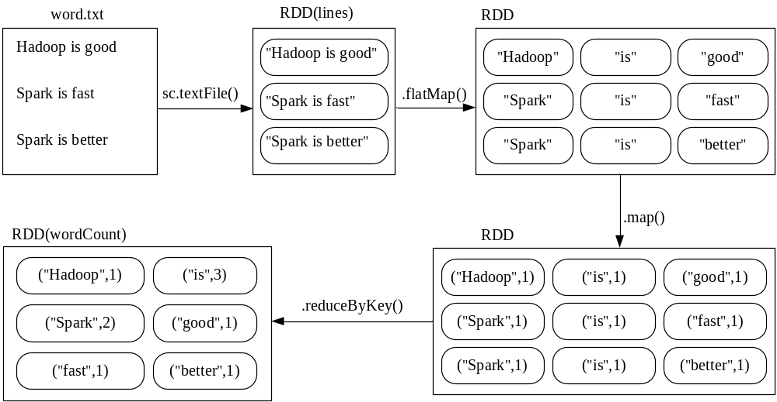
4.1.5 一个综合实例
>>> lines = sc. \
... textFile("file:///usr/local/spark/mycode/rdd/word.txt")
>>> wordCount = lines.flatMap(lambda line:line.split(" ")). \
... map(lambda word:(word,1)).reduceByKey(lambda a,b:a+b)
>>> print(wordCount.collect())
[('good', 1), ('Spark', 2), ('is', 3), ('better', 1), ('Hadoop', 1), ('fast', 1)]

Slide 55
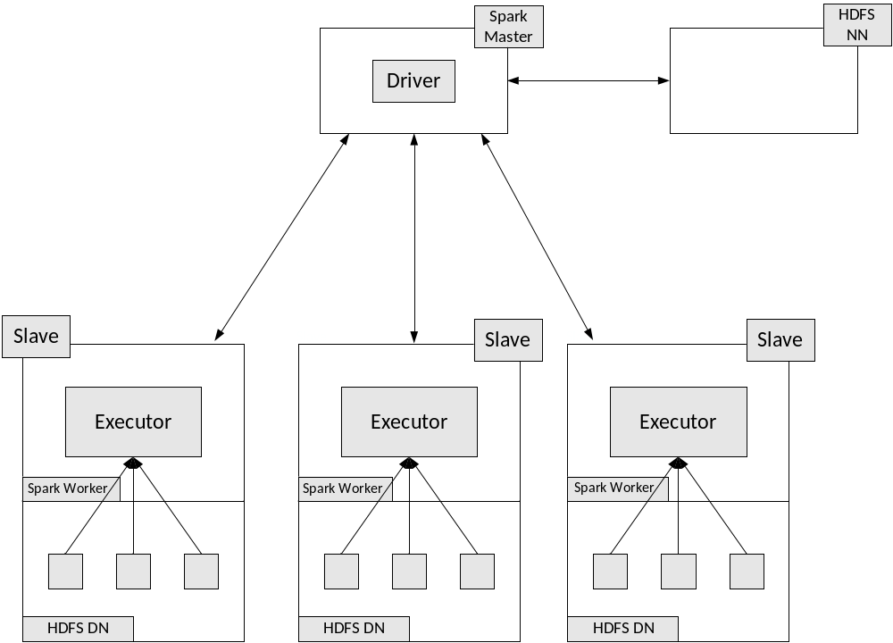
4.1.5 一个综合实例
在实际应用中，单词文件可能非常大，会被保存到分布式文件系统HDFS中，Spark和Hadoop会统一部署在一个集群上
图 在一个集群中同时部署Hadoop和Spark

Slide 56
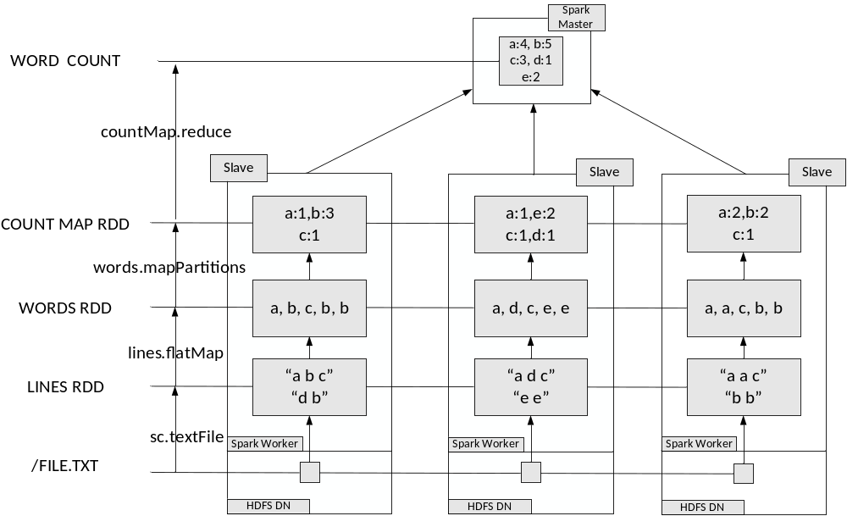
4.1.5 一个综合实例
图 在集群中执行词频统计过程示意图

Slide 57
4.2 键值对RDD
5.2.1 键值对RDD的创建
5.2.2 常用的键值对RDD转换操作
5.2.3 一个综合实例

Slide 58
4.2.1 键值对RDD的创建
（1）第一种创建方式：从文件中加载
可以采用多种方式创建键值对RDD，其中一种主要方式是使用map()函数来实现
>>> lines = sc.textFile("file:///usr/local/spark/mycode/pairrdd/word.txt")
>>> pairRDD = lines.flatMap(lambda line:line.split(" ")).map(lambda word:(word,1))
>>> pairRDD.foreach(print)
('I', 1)
('love', 1)
('Hadoop', 1)
……

Slide 59
4.2.1键值对RDD的创建
（2）第二种创建方式：通过并行集合（列表）创建RDD
>>> list = ["Hadoop","Spark","Hive","Spark"]
>>> rdd = sc.parallelize(list)
>>> pairRDD = rdd.map(lambda word:(word,1))
>>> pairRDD.foreach(print)
(Hadoop,1)
(Spark,1)
(Hive,1)
(Spark,1)

Slide 60
4.2.2 常用的键值对RDD转换操作
reduceByKey(func)
groupByKey()
keys
values
sortByKey()
mapValues(func)
join
combineByKey

Slide 61
4.2.2 常用的键值对RDD转换操作
reduceByKey(func)
reduceByKey(func)的功能是，使用func函数合并具有相同键的值
(Hadoop,1)
(Spark,1)
(Hive,1)
(Spark,1)
>>> pairRDD = sc.parallelize([("Hadoop",1),("Spark",1),("Hive",1),("Spark",1)])
>>> pairRDD.reduceByKey(lambda a,b:a+b).foreach(print)
('Spark', 2)
('Hive', 1)
('Hadoop', 1)

Slide 62
4.2.2 常用的键值对RDD转换操作
groupByKey()
groupByKey()的功能是，对具有相同键的值进行分组
比如，对四个键值对("spark",1)、("spark",2)、("hadoop",3)和("hadoop",5)，采用groupByKey()后得到的结果是：("spark",(1,2))和("hadoop",(3,5))
(Hadoop,1)
(Spark,1)
(Hive,1)
(Spark,1)
>>> list = [("spark",1),("spark",2),("hadoop",3),("hadoop",5)]
>>> pairRDD = sc.parallelize(list)
>>> pairRDD.groupByKey()
PythonRDD[27] at RDD at PythonRDD.scala:48
>>> pairRDD.groupByKey().foreach(print)
('hadoop', <pyspark.resultiterable.ResultIterable object at 0x7f2c1093ecf8>)
('spark', <pyspark.resultiterable.ResultIterable object at 0x7f2c1093ecf8>)

Slide 63
4.2.2 常用的键值对RDD转换操作
reduceByKey和groupByKey的区别
reduceByKey用于对每个key对应的多个value进行merge操作，最重要的是它能够在本地先进行merge操作，并且merge操作可以通过函数自定义
groupByKey也是对每个key进行操作，但只生成一个sequence，groupByKey本身不能自定义函数，需要先用groupByKey生成RDD，然后才能对此RDD通过map进行自定义函数操作

Slide 64
4.2.2 常用的键值对RDD转换操作
reduceByKey和groupByKey的区别
>>> words = ["one", "two", "two", "three", "three", "three"]
>>> wordPairsRDD = sc.parallelize(words).map(lambda word:(word, 1))
>>> wordCountsWithReduce = wordPairsRDD.reduceByKey(lambda a,b:a+b)
>>> wordCountsWithReduce.foreach(print)
('one', 1)
('two', 2)
('three', 3)
>>> wordCountsWithGroup = wordPairsRDD.groupByKey(). \
... map(lambda t:(t[0],sum(t[1])))
>>> wordCountsWithGroup.foreach(print)
('two', 2)
('three', 3)
('one', 1)
上面得到的wordCountsWithReduce和wordCountsWithGroup是完全一样的，但是，它们的内部运算过程是不同的

Slide 65
4.2.2 常用的键值对RDD转换操作
keys
keys只会把Pair RDD中的key返回形成一个新的RDD
(Hadoop,1)
(Spark,1)
(Hive,1)
(Spark,1)
>>> list = [("Hadoop",1),("Spark",1),("Hive",1),("Spark",1)]
>>> pairRDD = sc.parallelize(list)
>>> pairRDD.keys().foreach(print)
Hadoop
Spark
Hive
Spark

Slide 66
4.2.2 常用的键值对RDD转换操作
values
values只会把Pair RDD中的value返回形成一个新的RDD。
(Hadoop,1)
(Spark,1)
(Hive,1)
(Spark,1)
>>> list = [("Hadoop",1),("Spark",1),("Hive",1),("Spark",1)]
>>> pairRDD = sc.parallelize(list)
>>> pairRDD.values().foreach(print)
1
1
1
1

Slide 67
4.2.2 常用的键值对RDD转换操作
sortByKey()
sortByKey()的功能是返回一个根据键排序的RDD
(Hadoop,1) (Spark,1) (Hive,1) (Spark,1)
>>> list = [("Hadoop",1),("Spark",1),("Hive",1),("Spark",1)]
>>> pairRDD = sc.parallelize(list)
>>> pairRDD.foreach(print)
('Hadoop', 1)
('Spark', 1)
('Hive', 1)
('Spark', 1)
>>> pairRDD.sortByKey().foreach(print)
('Hadoop', 1)
('Hive', 1)
('Spark', 1)
('Spark', 1)

Slide 68
4.2.2 常用的键值对RDD转换操作
sortByKey()和sortBy()
>>> d1 = sc.parallelize([("c",8),("b",25),("c",17),("a",42), \
... ("b",4),("d",9),("e",17),("c",2),("f",29),("g",21),("b",9)])
>>> d1.reduceByKey(lambda a,b:a+b).sortByKey(False).collect()
[('g', 21), ('f', 29), ('e', 17), ('d', 9), ('c', 27), ('b', 38), ('a', 42)]
>>> d1 = sc.parallelize([("c",8),("b",25),("c",17),("a",42), \
... ("b",4),("d",9),("e",17),("c",2),("f",29),("g",21),("b",9)])
>>> d1.reduceByKey(lambda a,b:a+b).sortBy(lambda x:x,False).collect()
[('g', 21), ('f', 29), ('e', 17), ('d', 9), ('c', 27), ('b', 38), ('a', 42)]
>>> d1.reduceByKey(lambda a,b:a+b).sortBy(lambda x:x[0],False).collect()
[('g', 21), ('f', 29), ('e', 17), ('d', 9), ('c', 27), ('b', 38), ('a', 42)]
>>> d1.reduceByKey(lambda a,b:a+b).sortBy(lambda x:x[1],False).collect()
[('a', 42), ('b', 38), ('f', 29), ('c', 27), ('g', 21), ('e', 17), ('d', 9)]

Slide 69
4.2.2 常用的键值对RDD转换操作
mapValues(func)
对键值对RDD中的每个value都应用一个函数，但是，key不会发生变化
(Hadoop,1)
(Spark,1)
(Hive,1)
(Spark,1)
>>> list = [("Hadoop",1),("Spark",1),("Hive",1),("Spark",1)]
>>> pairRDD = sc.parallelize(list)
>>> pairRDD1 = pairRDD.mapValues(lambda x:x+1)
>>> pairRDD1.foreach(print)
('Hadoop', 2)
('Spark', 2)
('Hive', 2)
('Spark', 2)

Slide 70
4.2.2 常用的键值对RDD转换操作
join
join就表示内连接。对于内连接，对于给定的两个输入数据集(K,V1)和(K,V2)，只有在两个数据集中都存在的key才会被输出，最终得到一个(K,(V1,V2))类型的数据集。
>>> pairRDD1 = sc. \
... parallelize([("spark",1),("spark",2),("hadoop",3),("hadoop",5)])
>>> pairRDD2 = sc.parallelize([("spark","fast")])
>>> pairRDD3 = pairRDD1.join(pairRDD2)
>>> pairRDD3.foreach(print)
('spark', (1, 'fast'))
('spark', (2, 'fast'))

Slide 71
4.2.2 常用的键值对RDD转换操作
combineByKey
combineByKey(createCombiner,mergeValue,mergeCombiners,partitioner,mapSideCombine)中的各个参数的含义如下。
（1）createCombiner：在第一次遇到key时创建组合器函数，将RDD数据集中的V类型值转换成C类型值（V => C）；
（2）mergeValue：合并值函数，表达的是同一个分区内的计算规则，再次遇到相同的key时，将createCombiner的C类型值与这次传入的V类型值合并成一个C类型值（C,V）=>C；
（3）mergeCombiners：合并组合器函数，表达的是不同分区之间的计算规则，将C类型值两两合并成一个C类型值；
（4）partitioner：使用已有的或自定义的分区函数，默认是HashPartitioner；
（5）mapSideCombine：是否在map端进行Combine操作，默认为true。

Slide 72
4.2.2 常用的键值对RDD转换操作
下面通过一个实例来解释如何使用combineByKey操作。假设有一些销售数据，数据采用键值对的形式，即<公司,当月收入>，要求使用combineByKey操作求出每个公司的总收入和每月平均收入，并保存在本地文件中。
# coding:utf8
from pyspark import SparkConf, SparkContext
if __name__ == '__main__':
conf = SparkConf().setMaster("local[*]").setAppName("My App")
sc = SparkContext(conf = conf)
data = sc.parallelize([("company-1", 88), ("company-1", 96), ("company-1", 85), \
("company-2", 94), ("company-2", 86), ("company-2", 74), \
("company-3", 86), ("company-3", 88), ("company-3", 92)], 3)
res = data.combineByKey( \
lambda income: (income, 1), \
lambda acc, income: (acc[0] + income, acc[1] + 1), \
lambda acc1, acc2: (acc1[0] + acc2[0], acc1[1] + acc2[1])). \
map(lambda x: (x[0], x[1][0], x[1][0] / float(x[1][1])))
res.repartition(1) \
.saveAsTextFile("file:///usr/local/spark/mycode/rdd/combineresult")
sc.stop()

Slide 73
4.2.2 常用的键值对RDD转换操作
下面解释代码的执行过程。data = sc.parallelize()用来创建一个RDD，即data，data中的每个元素都是(key,value)键值对的形式，比如("company-1",88)和("company-1",96)。res = data.combineByKey()语句用来计算得到每个公司的总收入和平均收入，combineByKey()函数中使用了3个参数，即createCombiner、mergeValue和mergeCombiners，另外两个参数（partitioner和mapSideCombine）都采用默认值。为了让代码中combineByKey()的参数值和参数名称之间的对应关系更加清晰，表5-3列出了二者的对应关系。
参数名称 | 参数值
createCombiner | lambda income:(income,1)
mergeValue | lambdaacc,income:(acc[0]+income, acc[1]+1)
mergeCombiners | lambda x:(x[0],x[1][0],x[1][0]/float(x[1][1]))

Slide 74
4.2.2 常用的键值对RDD转换操作
在执行data.combineByKey()时，首先，系统取出data中的第一个RDD元素，即("company-1",88)，key是"company-1"，这个key是第一次遇到，因此Spark会为这个key创建一个组合器函数createCombiner，负责把value从V类型值转换成C类型值。这里createCombiner的值是一个Lambda表达式（或者称为匿名函数），即lambda income:(income,1)，系统会把"company-1"这个key对应的value赋值给income，也就是把88赋值给income，然后执行函数体部分，把income转换成一个元组(income,1)。因此，88会被转换成(88,1)，从V类型值变成C类型值。然后，系统取出data中的第2个RDD元素，即("company-1",96)，key是"company-1"，这是第2次遇到相同的key，因此，系统会使用mergeValue所提供的合并值函数，将createCombiner的C类型值与这次传入的V类型值合并成一个C类型值。

Slide 75
4.2.2 常用的键值对RDD转换操作
这里mergeValue参数所对应的值是一个Lambda表达式，即lambda acc,income:(acc[0]+income, acc[1]+1)，也就是使用这个Lambda表达式作为合并值函数，系统会把("company-1",96)中的96这个V类型值赋值给income，把之前已经得到的(88,1)这个C类型值赋值给acc，然后执行函数体部分，其中，acc[0]+income语句会把88和96相加，acc[1]+1语句会把(88,1)中的1增加1，得到新的C类型值(184,2)。实际上，C类型值(184,2)中，184就是company-1这个公司两个月的收入总和，2就是表示两个月。通过这种方式，下次再扫描到一个key为"company-1"的键值对时，又会把该公司的收入累加进来，最终得到"company-1"对应的C类型值(m,n)，其中，m表示总收入，n表示月份总数，用m除以n就可以得出该公司的每月平均收入。同理，当扫描到的RDD元素的key是"company-2"或者key是"company-3"时，系统也会执行类似上述的过程。这样，就可以得到每个公司对应的C类型值(m,n)。

Slide 76
4.2.2 常用的键值对RDD转换操作
由于RDD元素被分成了多个分区，在实际应用中，多个分区可能位于不同的机器上，因此，需要根据mergeCombiners提供的函数，对不同分区的统计结果进行汇总。这里mergeCombiners 的值是一个Lambda表达式，即lambda acc1,acc2:(acc1[0]+acc2[0],acc1[1]+acc2[1])，该函数的功能是把两个C类型值进行合并，得到一个C类型值。比如，假设在一个分区里，key为"company-1"对应的统计结果是一个C类型值(m1,n1)，在另一个分区里key为"company-1"对应的统计结果是一个C类型值(m2,n2)，则acc1取值为(m1,n1)，acc2取值为(m2,n2)，acc1[0]+acc2[0]就是m1+m2，acc1[1]+acc2[1]就是n1+n2，最终得到一个合并后的C类型值(m1+m2,n1+n2)。

Slide 77
4.2.2 常用的键值对RDD转换操作
map(lambda x:(x[0],x[1][0],x[1][0]/float(x[1][1])))语句用来求出每个公司的总收入和平均收入。输入到map()的每个RDD元素是类似于("company-1",(432,5))的形式，这时，x[0]就是"company-1"，x[1]就是(432,5)，x[1][0]就是432，x[1][1]就是5，因此，(x[0],x[1][0],x[1][0]/float(x[1][1]))的结果就是类似("company-1", 432, 86.4)这种形式。最后，res.repartition(1)语句用来把RDD从3个分区变成一个分区，这样就可以保证所有生成的结果都保存到同一个文件中（即part-00000）。

Slide 78
4.2.2 常用的键值对RDD转换操作
执行如下命令运行该程序：
$cd /usr/local/spark/mycode/rdd
$ /usr/local/spark/bin/spark-submit Combine.py
执行后，在“file:///usr/local/spark/mycode/rdd/combineresult”目录下可以看到part-00000文件和_SUCCESS文件（该文件可以不用考虑），part-00000文件里面包含的结果如下：
('company-3', 266, 88.66666666666667)
('company-1', 269, 89.66666666666667)
('company-2', 254, 84.66666666666667)
在Combine.py中，如果没有使用res.repartition(1)把RDD从3个分区变成1个分区，则res这个RDD还是3个分区，那么执行后在“file:///usr/local/spark/mycode/rdd/combineresult”目录下会看到part-00000、part-00001、part-00002这3个文件和_SUCCESS文件，其中，part-00000文件中包含("company-3",266,88.666667)，part-00001文件中包含("company-1",269,89.666667)，part-00002文件中包含("company-2",254,84.666667)。

Slide 79
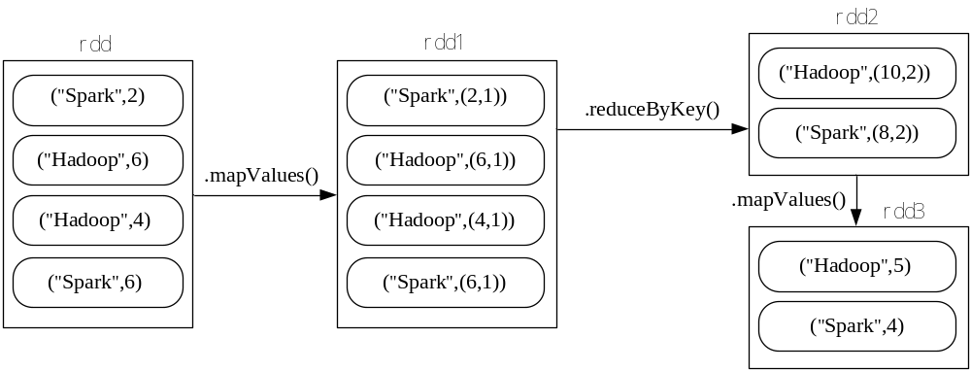
4.2.3 一个综合实例
一个综合实例
题目：给定一组键值对("spark",2),("hadoop",6),("hadoop",4),("spark",6)，键值对的key表示图书名称，value表示某天图书销量，请计算每个键对应的平均值，也就是计算每种图书的每天平均销量。
>>> rdd = sc.parallelize([("spark",2),("hadoop",6),("hadoop",4),("spark",6)])
>>> rdd.mapValues(lambda x:(x,1)).\
... reduceByKey(lambda x,y:(x[0]+y[0],x[1]+y[1])).\
... mapValues(lambda x:x[0]/x[1]).collect()
[('hadoop', 5.0), ('spark', 4.0)]

Slide 80
4.2.3 一个综合实例
如图5-20所示，rdd = sc.parallelize()执行后，生成一个名称为rdd的RDD，里面包含了4个RDD元素，即("Spark",2)、("Hadoop",6)、("Hadoop",4)、("Spark",6)。rdd.mapValues(lambda x:(x,1))会把rdd中的每个元素依次取出来，并对该元素的value使用lambda x:(x,1)这个匿名函数进行转换。比如，扫描到("Spark",2)这个元素时，就会把该元素的value（也就是2），转换成一个元组(2,1)，转换后得到的("Spark",(2,1))放入新的RDD（假设为rdd1）。同理，("Hadoop",6)、("Hadoop",4)、("Spark",6)也会被分别转换成("Hadoop",(6,1))、("Hadoop",(4,1))、("Spark",(6,1))，放入到rdd1中。

Slide 81
4.2.3 一个综合实例
reduceByKey(lambda x,y:(x[0]+y[0],x[1]+y[1]))会对rdd1中相同的key所对应的所有value进行聚合运算。比如，("Hadoop",(6,1))和("Hadoop",(4,1))，这两个键值对具有相同的key，因此，reduceByKey()操作首先得到"Hadoop"这个key对应的value-list，即((6,1),(4,1))；然后，使用匿名函数lambda x,y:(x[0]+y[0],x[1]+y[1])对这个value-list进行聚合运算；这时，Spark会把(6,1)赋值给参数x，把(4,1)赋值给参数y，因此，x._1和y._1分别是6和4，x._2和y._2都是1，(x[0]+y[0],x[1]+y[1])就是(10,2)。如果value-list还有更多的元素，比如，假设value-list是((6,1),(4,1),(3,1))，那么，刚才计算得到的(10,2)就会作为新的x，(3,1)作为新的y，继续执行计算。reduceByKey()操作结束后得到的新的RDD（假设为rdd2）中包含了两个元素，分别是("Hadoop",(10,2))和("Spark",(8,2))。

Slide 82
4.2.3 一个综合实例
mapValues(lambda x:x[0]/x[1])操作会对rdd2中的每个元素的value执行变换，比如，当扫描到RDD中的第1个元素("Hadoop",(10,2))时，会对该元素的value（即(10,2)）进行变换。这时，x[0]是10，x[1]是2，x[0]/x[1]就是5。因此，经过变换后得到的结果("Hadoop",5)就会被放入新的RDD（假设为rdd3）。最终，执行结果的RDD中就包含了("Hadoop",5)和("Spark",4)。

Slide 83
4.2.3 一个综合实例
mapValues(lambda x:x[0]/x[1])操作会对rdd2中的每个元素的value执行变换，比如，当扫描到RDD中的第1个元素("Hadoop",(10,2))时，会对该元素的value（即(10,2)）进行变换。这时，x[0]是10，x[1]是2，x[0]/x[1]就是5。因此，经过变换后得到的结果("Hadoop",5)就会被放入新的RDD（假设为rdd3）。最终，执行结果的RDD中就包含了("Hadoop",5)和("Spark",4)。

Slide 84
4.5 本章小结
本章介绍了RDD编程基础知识，主要是RDD各种操作API的使用，无论多复杂的Spark应用程序，最终都是借助于这些RDD操作来实现的。
RDD编程都是从创建RDD开始的，我们可以通过多种方式创建得到RDD，比如，从本地文件或者分布式文件系统HDFS中读取数据创建RDD，或者使用parallelize()方法从一个集合中创建得到RDD。
创建得到RDD以后，就可以对RDD执行各种操作，包括转换操作和行动操作，本章通过多个实例详细介绍了每个操作API的使用方法。另外，通过持久化，可以把RDD保存在内存或者磁盘中，避免多次重复计算。通过对RDD进行分区，不仅可以增加程序并行度，而且在一些应用场景中可以降低网络通信开销。
键值对RDD是一种常见的RDD类型，在Spark编程中经常被使用，本章介绍了键值对RDD的各种操作，并给出了一个综合实例。

